Slide 1
Sesión 3
Taller Evaluación de impacto
Medición de variables
Diego Piñol
10 de septiembre 2022

Slide 2

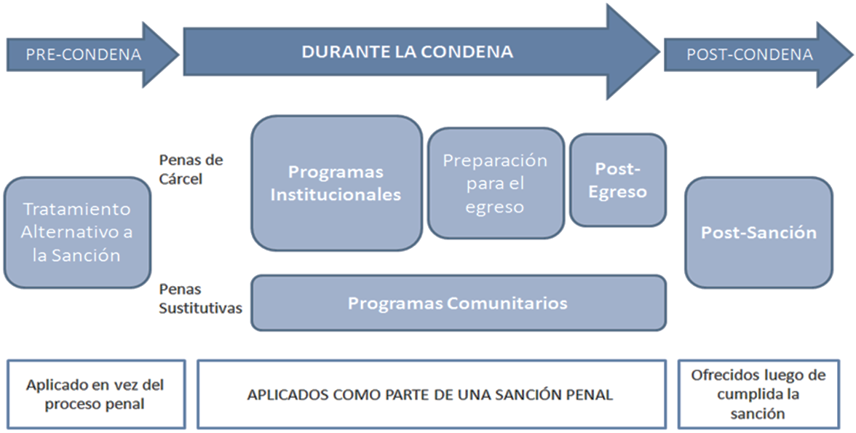

Slide 3
VARIABLES CLAVES PARA EVALUAR IMPACTO
Variables de resultado (outcome)
Reincidencia
Riesgo de reincidencia
Desistimiento
Reinserción
Variables de implementación (proceso)
Número de intervenciones
Tipo de intervención
Tiempo de intervención
Resultado de la intervención
Adherencia
Variables mediadoras (covariates)
Características de la muestra o unidad de análisis

Slide 4
RIESGO DE REINCIDENCIA
Factores agrupados según nivel de asociación con el riesgo de reincidencia

Slide 5
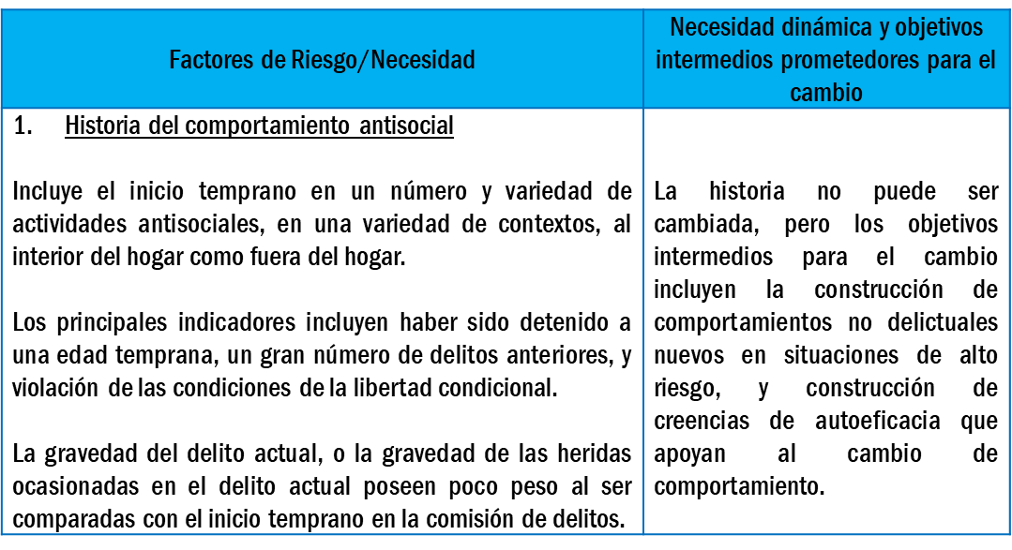
RIESGO DE REINCIDENCIA

Slide 6
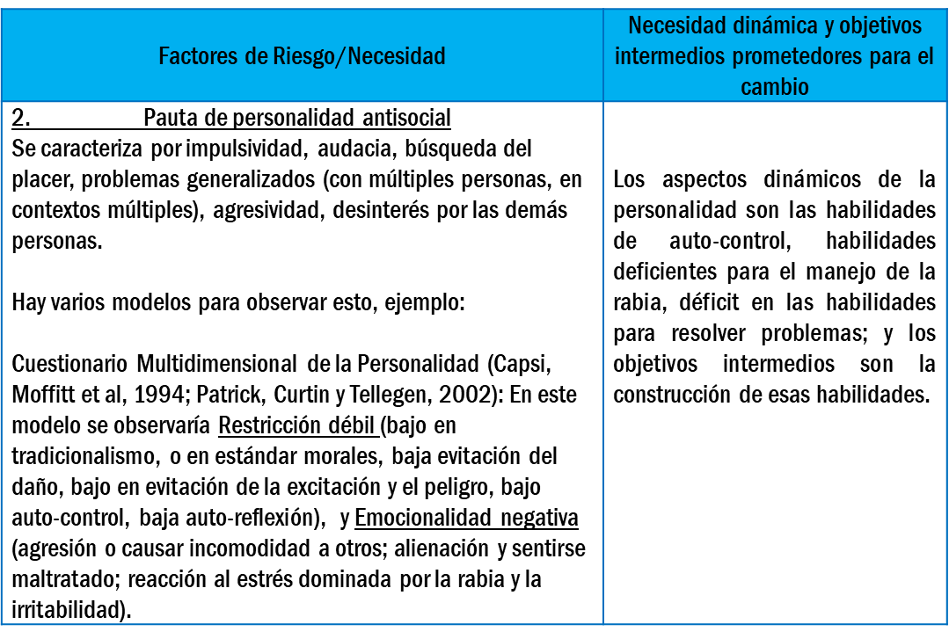
RIESGO DE REINCIDENCIA

Slide 7
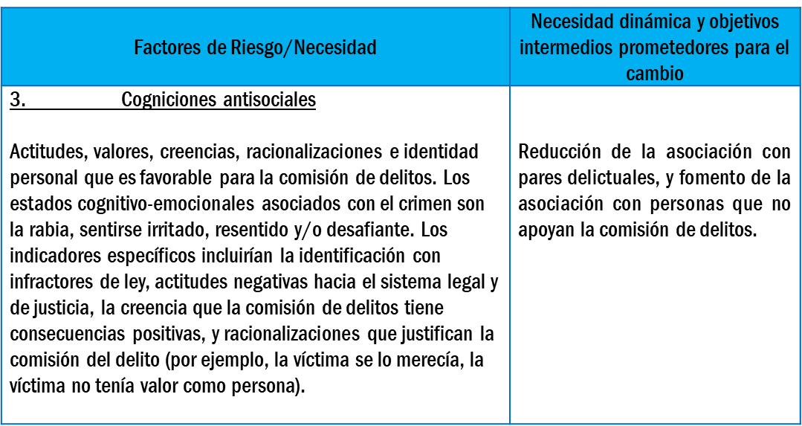
RIESGO DE REINCIDENCIA

Slide 8
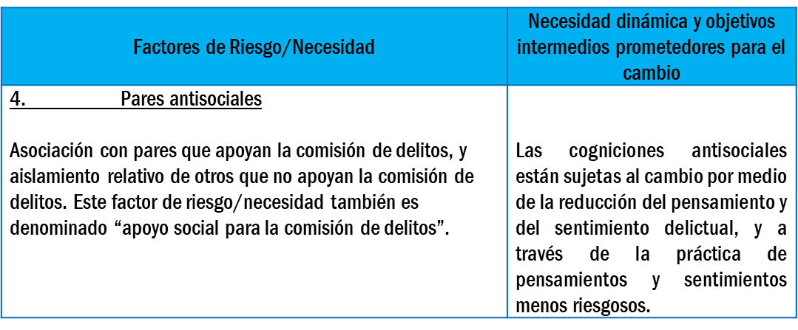
RIESGO DE REINCIDENCIA

Slide 9
RIESGO DE REINCIDENCIA
RNR
a) Principio de Riesgo: Afirma que la conducta criminal puede predecirse confiablemente a través de estrategias de medición basadas en evidencia, y que la reincidencia delictiva podría reducirse si el nivel de tratamiento que se entrega es proporcional al riesgo de reincidencia de determinada persona.
b) Principio de Necesidad: Indica que el tratamiento penal debe estar orientado hacia las ‘necesidades criminógenas’ de los individuos, siendo entendidas como aquellos ‘factores de riesgo dinámicos’ (modificables, y por tanto susceptibles de intervención) directamente relacionados con la conducta delictiva.
c) Principio de Disposición a Responder (Responsivity): Establece que el tratamiento debe adaptarse a las características de los sujetos, considerando tanto las fortalezas como las debilidades de los factores bio-psico-sociales que podrían facilitar u obstaculizar su proceso de cambio.

Slide 10
RIESGO DE REINCIDENCIA
VENTAJAS
Medición objetiva (aunque incorpora elementos de juicio clínico)
Basada en evidencia
Análisis multidimensional
Variables dinámicas
Facilidad de aplicación y uso
DESVENTAJAS
Validación
Usos en poblaciones particulares
Responde a un enfoque en particular que puede no coincidir con la intervención
Monitoreo de la calidad

Slide 11
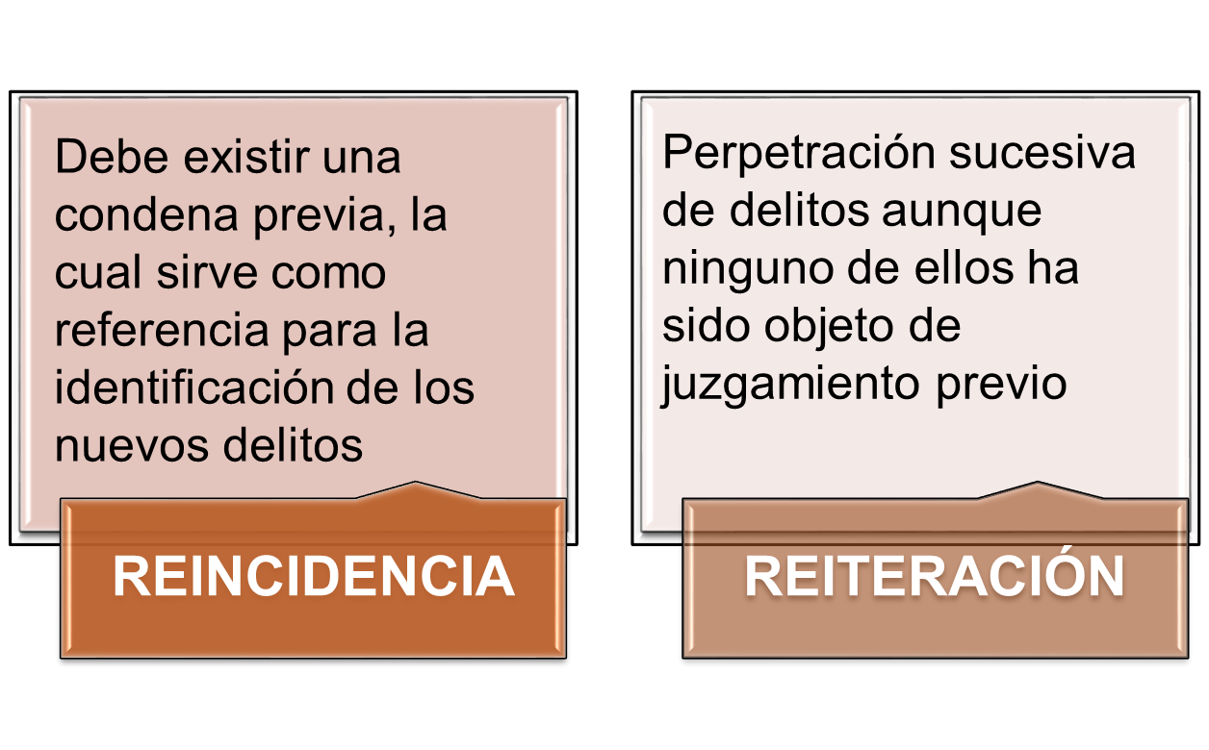
REINCIDENCIA - Definición

Slide 12
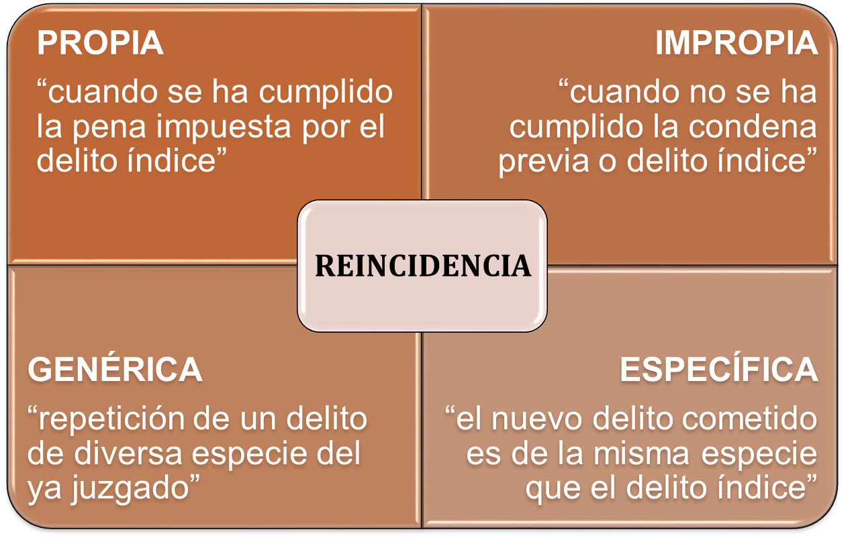
REINCIDENCIA - Definición

Slide 13
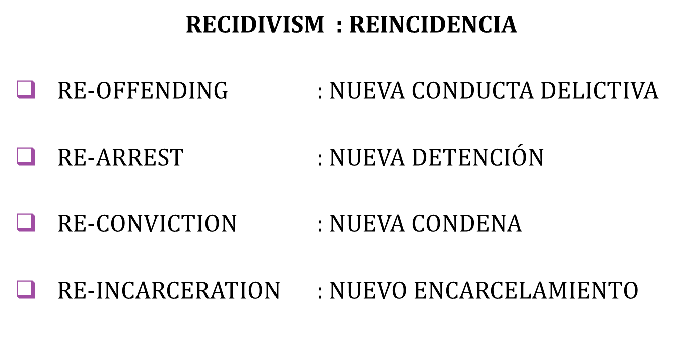
REINCIDENCIA - Operacionalización

Slide 14
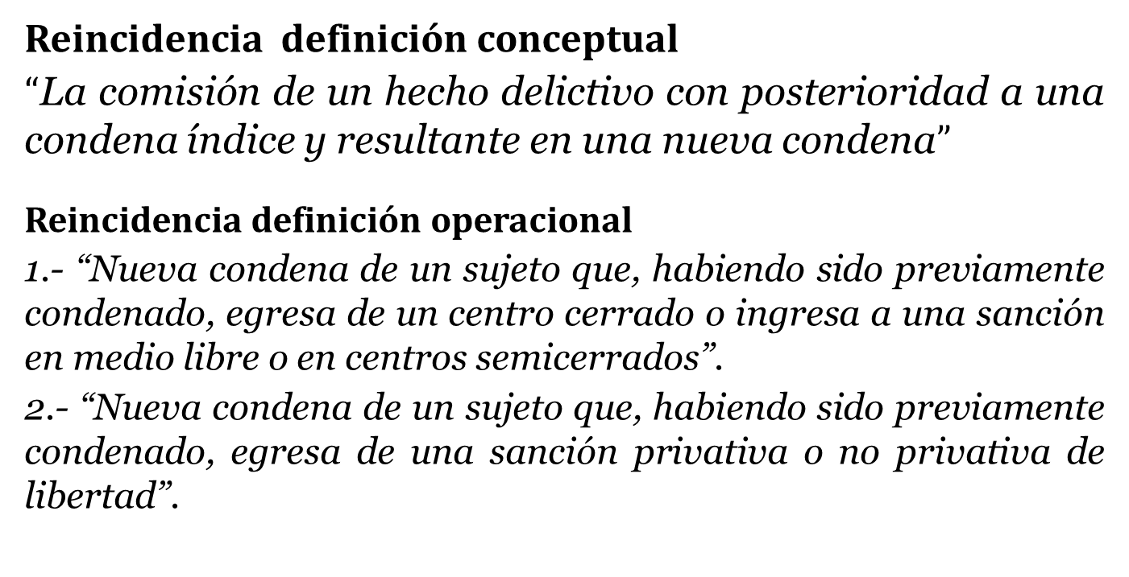
REINCIDENCIA - Operacionalización

Slide 15
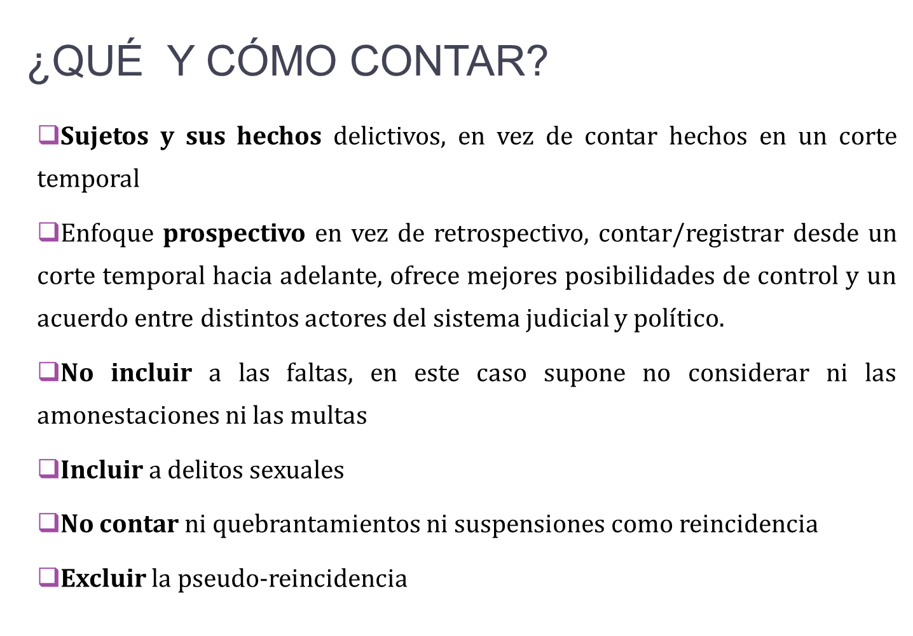
REINCIDENCIA

Slide 16
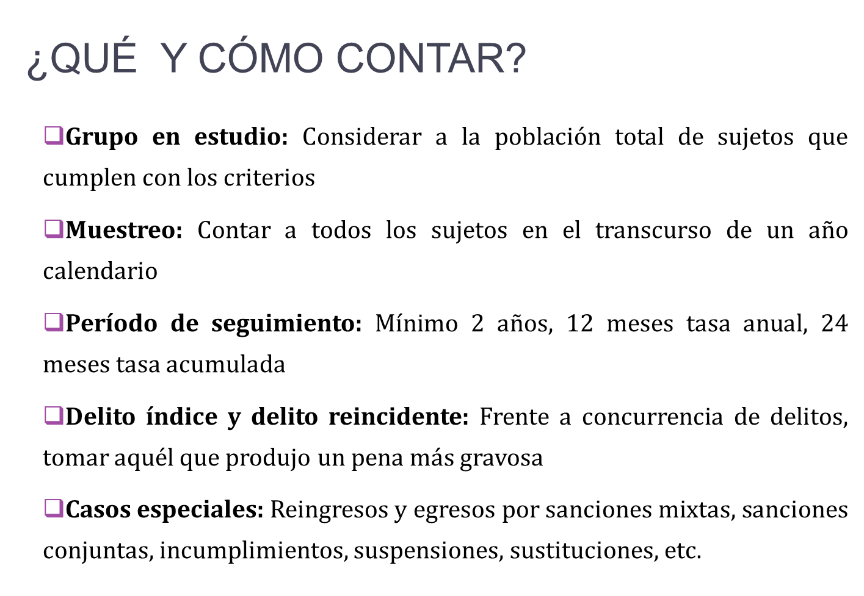
REINCIDENCIA

Slide 17
REINCIDENCIA - Indicadores
Tasa de reincidencia
Expresa el número de infractores que han reincidido en un periodo de tiempo, generalmente se expresa cada 100 infractores
Tasa anual y acumulativa (12 y 24 meses desde el seguimiento)
Según modo de cumplimiento de condena
Caracterización sociodemográfica (tasa por sexo, tasa por segmento etario, tasa por región)
Por agrupaciones de delitos
Frecuencia
Latencia
Especificidad
Severidad

Slide 18
DESISTIMIENTO
VENTAJAS
Permite observar procesos de cambio
Analiza distintas áreas de funcionamiento
Está centrado en el logro
Se centra en el sujeto
DESVENTAJAS
No tiene operacionalización
No está diseñado para medición de grupos ni para comparar
Pocas intervenciones diseñadas bajo este enfoque

Slide 19
REINSERCIÓN
Reinserción: acciones de asistencia y apoyo entregado a los infractores de ley y sus familias, tanto antes como después de su liberación, por parte de la administración penitenciaria, con la finalidad de rearticular y fortalecer los lazos desarrollados entre los (ex)infractores y las instituciones sociales (UNODC)
Asume una situación previa de inclusión e integración (Len-chung)
No reconoce la desigualdad de oportunidades y la exclusión (Moore)

Slide 20
REINSERCIÓN - Definición
Política de Reinserción Social 2017
Reinserción social se define como el proceso orientado a la plena integración a la sociedad de una persona que ha sido condenada por infracción a la ley penal
¿Qué es plena integración a la sociedad?
Integración
Plena integración
Plena integración a la sociedad

Slide 21
REINSERCIÓN
Las condiciones mínimas establecidas en el marco del Sistema de Protección Social Chile Solidario, dirigido a promover la incorporación de familias y personas en situación de extrema pobreza a las redes sociales y su acceso a mejores condiciones de vida.
Estos indicadores aluden al nivel macro y meso, por lo que debieran ser complementados con otros del nivel micro, en relación con conceptos tales como: Bienestar subjetivo, Apoyo social y Capacidad de agencia.
Complementar con otros elementos (por ejemplo, aquellos relativos a la calidad del empleo, calidad de la vivienda, participación social, cohesión social, entre otros).

Slide 22
REINSERCIÓN
I Identificación
1. Que todos los miembros de la familia estén inscritos en el Registro Civil.
2. Que todos los miembros de la familia tengan cédula de identidad.
3. Que la familia tenga su ficha CAS vigente en la Municipalidad de su domicilio (a la fecha de egreso la ficha debe encontrarse vigente).
4. Que todos los hombres de la familia mayores de 18 años tengan su situación militar al día (si han estado llamados el servicio militar deberá estar haciéndose, hecho o postergado).
5. Que todos los miembros adultos de la familia tengan sus papeles de antecedentes regularizados (al menos en proceso de regularización).
6. Que los miembros de la familia que presentan alguna discapacidad, la tengan debidamente certificada por la Comisión de Medicina Preventiva e Invalidez (COMPIN) y estén inscritos en el Registro Nacional de la Discapacidad, en el caso que la discapacidad lo amerite.

Slide 23
REINSERCIÓN
II Salud
1. Que la familia esté inscrita en el Servicio de Atención Primaria de Salud (disponen de la credencial o documento que certifica su inscripción).
2. Que las embarazadas tengan sus controles de salud al día (según normas del Ministerio de Salud) (a la fecha del egreso deberá estar realizado el último control que corresponda).
3. Que los niños y niñas de 6 años o menos tengan sus vacunas al día (según normas del Ministerio de Salud) (a la fecha del egreso deberá estar la última vacuna que corresponda al día).
4. Que los niños y niñas de 6 años o menos tengan sus controles de salud al día (según normas del Ministerio de Salud) (a la fecha del egreso deberá estar el último control que corresponda al día).
5. Que las mujeres de 35 años y más tengan el examen de Papanicolau al día.
6. Que las mujeres que usen algún método anticonceptivo estén bajo control médico (a la fecha del egreso deberá estar el último control que corresponda realizado).
7. Que los adultos mayores de la familia estén bajo control médico en el consultorio (a la fecha del egreso deberá estar el último control que corresponda realizado).
8. Que los miembros de la familia que sufren alguna enfermedad crónica, se encuentren bajo control médico en el centro de salud que corresponda (a la fecha del egreso deberá estar el último control que corresponda realizado).
…

Slide 24
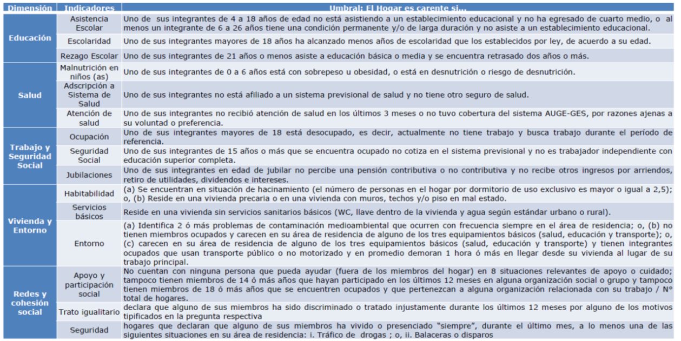
REINSERCIÓN

Slide 25
Diego Piñol Arriagada
diego.pinol@iap.uchile.cl
981340982

